Slide 1
Sprachen lernen,
Kulturen verstehen
Informationstage für Studien­interessierte – digital
8. und 9. März 2021
Tina Seufer M.A.

Slide 2
Inhalt
Bachelorstudium in Göttingen
Typische Inhalte eines Philologiestudiums
Vorstellung der Fächer
Ansprechpartner*innen
Im Anschluss:
weitere Informationen und Fragen in eigenen Konferenzräumen der meisten Fächer

Slide 3
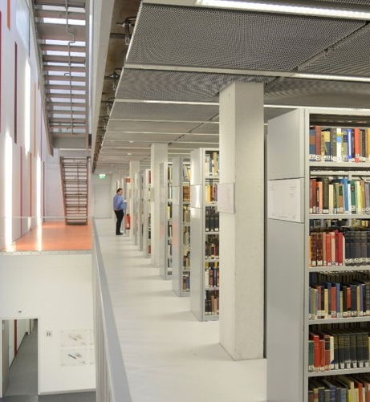
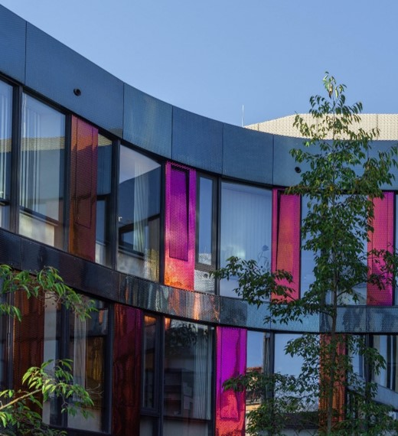

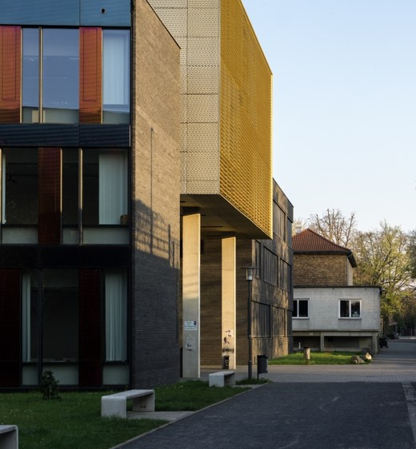
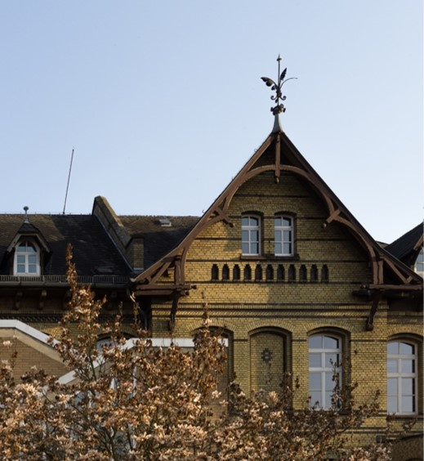
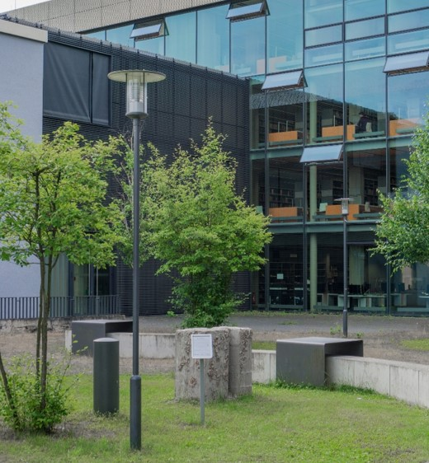
Die Philosophische Fakultät in Göttingen:
international, innovativ, vernetzt
Notes:
Volluniversität mit vielen Wahlmöglichkeiten –Große Fakultät, Vielfalt der Fächer, unendliche Kombinationsmöglichkeiten
„Wir lassen Sie nicht allein“: Beratung und Betreuung von Anfang an: KWZ vereint alle Fächer: kurze Wege mit individueller Betreuung / guter Kontakt zu Lehrenden
Sehr gute Beratung und Hilfe in jeder Lebenslage (Fachwechsel, zum Prüfungsthemen, Auslandsaufenthalten usw.) (z.B. MoveMento, Einführung in wissenschaftliches Arbeiten…)
Viele Sammlungen, viele Begegnungsorte für Studierende und Lehrende
Möglichkeit, sich selbst einzubringen: Fachschaften, studentische Gruppen, viele Kulturangebote, junge, lebendige, internationale Stadt in schöner Natur und zentraler Lage in Deutschland

Slide 4
Struktur der Zwei-Fächer-Bachelor Studiengänge
Fach A
66 C
Fach B
66 C
Professionalisierungsbereich 36 C
Bachelorarbeit | 12 C
Optionalbereich
18 C
- Fachwissenschaftlich
- Berufsfeldbezogen
- Studium generale
Schlüsselkompetenzen
18 C
Nicht-Lehramt
Erziehungswiss.
Kompetenzen
26 C
Schlüssel-
komp.
10 C
Lehramt
Insgesamt 180 Credits

Slide 5

Typische Inhalte des
Philologiestudiums
Philosophische Fakultät
Studiendekanat
Philosophische Fakultät I
Sprachpraxis
Landeskunde (Politik, Kultur, Geschichte, Gesellschaft)
Literaturwissenschaft
Sprachwissenschaft/ Linguistik
Sprachdidaktik/ Sprachvermittlung (vor allem im Lehramt)
Ggfs. weitere Teilbereiche, wie z.B. Methoden/ Theorien

Slide 6




Studium der Arabistik/
Islamwissenschaften
أهلا وسهلا
Sprachpraxis: |  |  | 
Landeskunde: |  |  | 
Geschichte/ Ideengeschichte: |  |  | 
Quellenarbeit: |  |  | 
Methoden/Theorien: |  |  | 
 | Diese Frage können Sie am Ende des Studiums beantworten: Wie viele ‚Islame‘ gibt es eigentlich?

Slide 7
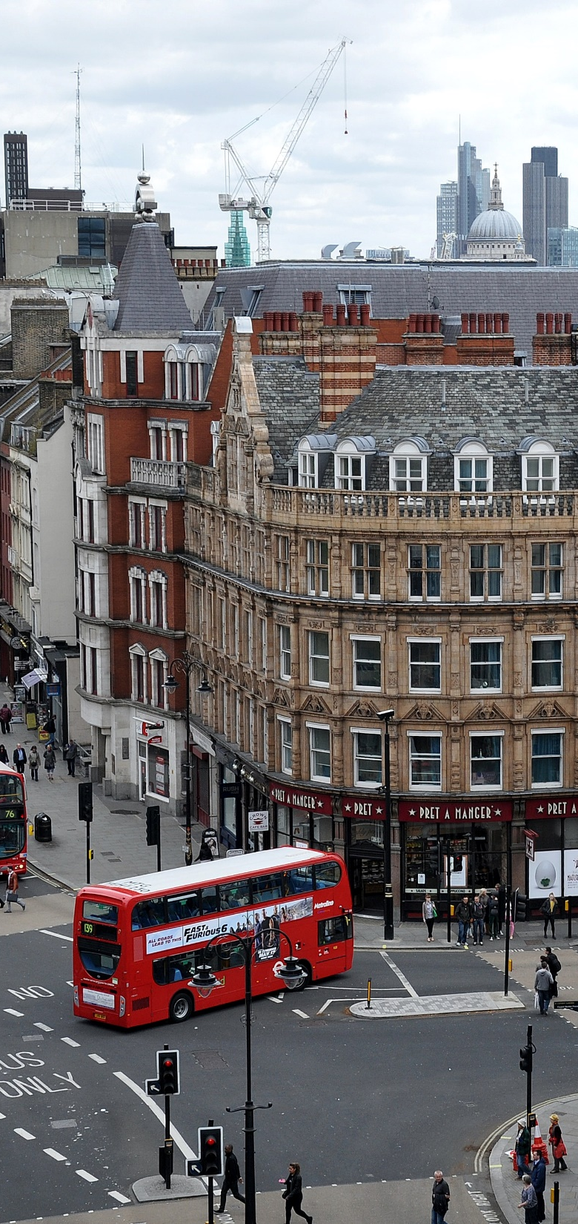



Englisch/
English: Language, Literatures and Cultures
Welcome & Hello!
Sprachpraxis: |  |  | 
Landeskunde: |  |  | 
Literaturwissenschaft: |  |  | 
Sprachwissenschaft: |  |  | 
Sprach-/ Literaturdidaktik: |  |  |  (nur Lehramt)
Berufsorientierung: |  |  |  (Schlüsselkompetenzen)
 | Diese Frage können Sie am Ende des Studiums beantworten: What did Shakespeare learn from the Vikings?

Slide 8

Studium der Germanistik/ Deutsche Philologie/ Deutsch
Hallo
Literaturwissen-schaft: |  |  |  (Mediävistik)  (Neue Deutsche Literaturwissenschaft)
Sprachwissen-schaft: |  |  | 
Sprachdidaktik: |  |  |  (bei Lehramt  )
 | Diese Frage können Sie am Ende des Studiums beantworten: wegen des Studiums oder wegen dem Studium: Welche Variante ist richtig (und gibt es überhaupt ein „richtig“)?

Slide 9

Studium der Iranistik
سلام
Sprachlehre und Sprachpraxis: |  |  | 
Landeskunde: |  |  | 
Literaturwissenschaft: |  |  | 
Geschichte, Kultur und Religion: |  |  | 
Methodik und wiss. Arbeiten: |  |  | 
Sprachwissenschaft und Sprachdidaktik: |  |  | 
 | Diese Frage können Sie am Ende des Studiums beantworten: Was steht oben links?

Slide 10
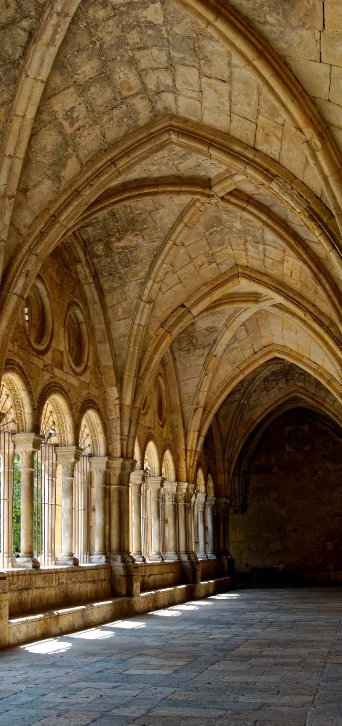
Griechisch | Griechische Philologie
Klassische Philologie
Lateinische Philologie | Latein
Χαίρετε!
Salvete!
Sprachpraxis: |  |  | 
Kulturgeschichte und Landeskunde: |  |  | 
Literaturwissenschaft: |  |  | 
Sprachwissenschaft: |  |  | 
Sprachdidaktik: |  |  |  (nur Lehramt)
 | Diese Frage können Sie am Ende des Studiums beantworten: Was sind die Großen Dionysien und welche literarische Gattung haben wir ihnen zu verdanken? Wer waren eigentlich genau diese "Neoteriker" und woran kann man ihre Werke erkennen?

Slide 11

Lateinische Philologie des Mittelalters und der Neuzeit
Salutem dicimus!
Handschriftenkunde / Editionslehre: |  |  | 
Literaturwissenschaft: |  |  | 
Sprachwissenschaft: |  |  | 
 | Diese Frage können Sie am Ende des Studiums beantworten: Was versteht man unter einer Bastarda?

Slide 12
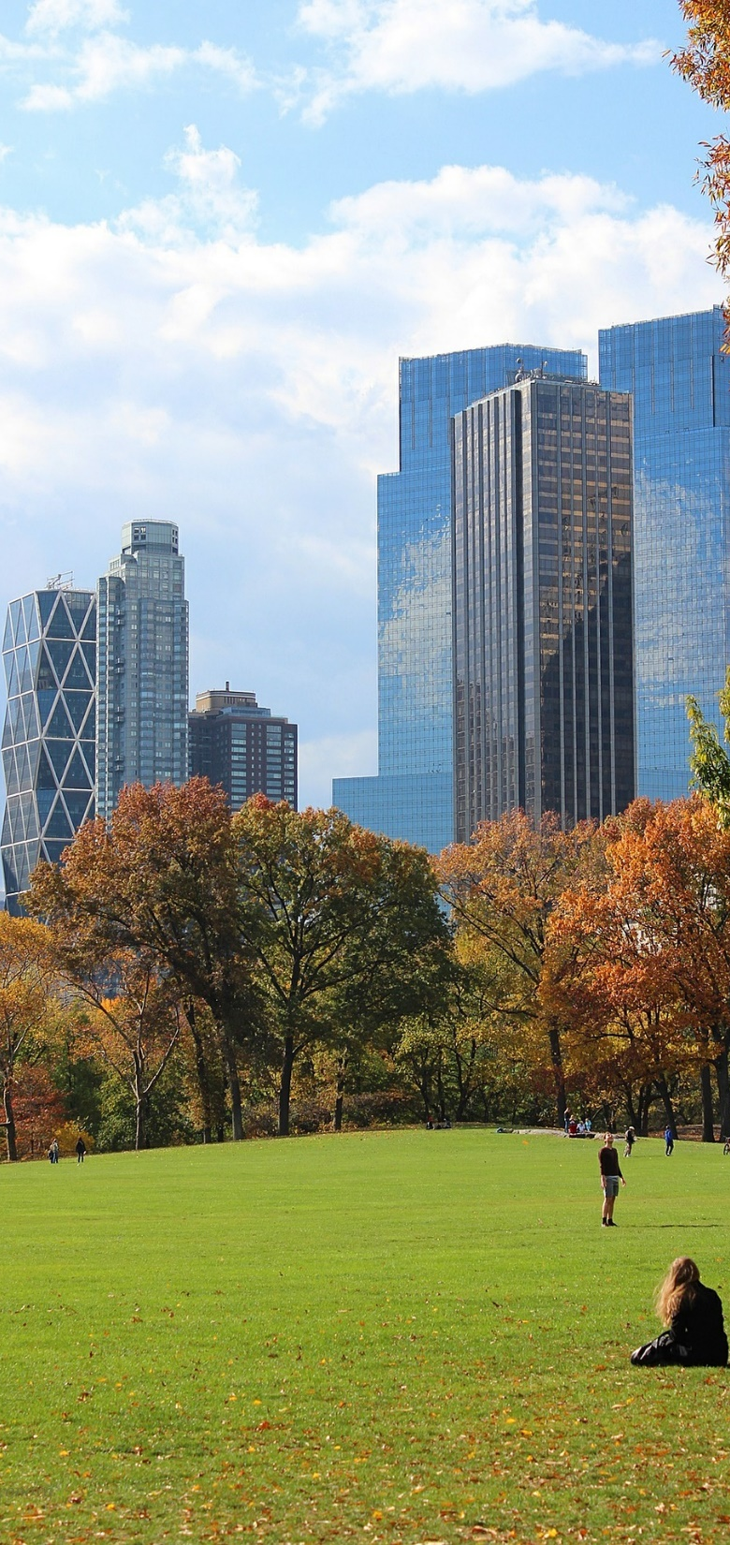
Studium der
North American Studies
Welcome
& Hello!
Literaturwissenschaft: |  |  | 
Medienwissenschaft: |  |  | 
Kulturwissenschaft: |  |  | 
Berufsorientierung: |  |  |  (Schlüsselkompetenzen)
 | Diese Frage können Sie am Ende des Studiums beantworten: In what sense do Western novels and films negotiate ‘American identity’? And why, seemingly paradoxically, are the first Westerns set in New York?

Slide 13

Ostasienwissenschaft/ Chinesisch als Fremdsprache (auch LA)
歡迎
Sprachpraxis mod. Chinesisch: |  |  | 
Chinesisch als Fremdsprache: |  |  |  (Lehramtsprofil)  (anderes Profil)
Sprachwissen-schaft: |  |  |  (Lehramtsprofil, vorgeschrieben)  (Fachwiss. Profil, nach Wahl)
Sprachdidaktik: |  |  |  (Lehramtsprofil)
Für Studierende, deren Muttersprache Chinesisch ist, gelten besondere Bestimmungen.
 | Diese Frage können Sie am Ende des Studiums beantworten: 学习汉字时，怎么练习最有效？

Slide 14

Ostasienwissenschaft/ Modernes China
歡迎
Sprachlehre: |  |  | 
Landeskunde: |  |  | 
Inhaltslehre zum modernen China (nach Wahl): |  |  |  (Sozialwissenschaftl.)  (Geisteswissenschaftl.)
 | Diese Frage können Sie am Ende des Studiums beantworten: 中国为什么是世界上经济方面最活力的国家之一

Slide 15

Ostasienwissenschaft/ Moderne Sinologie (Mono-Bachelor)
歡迎
Sprachlehre: |  |  | 
Inhaltslehre zum modernen China: |  |  |  (Sozialwissenschaftl.)  (Geisteswissenschaftl.)
Außerfachlicher Kompetenzbereich/ kleines Nebenfach: |  |  | 
 | Diese Frage können Sie am Ende des Studiums beantworten: 中國文明爲什麽是世界上最優秀的古老文明之一 ？

Slide 16
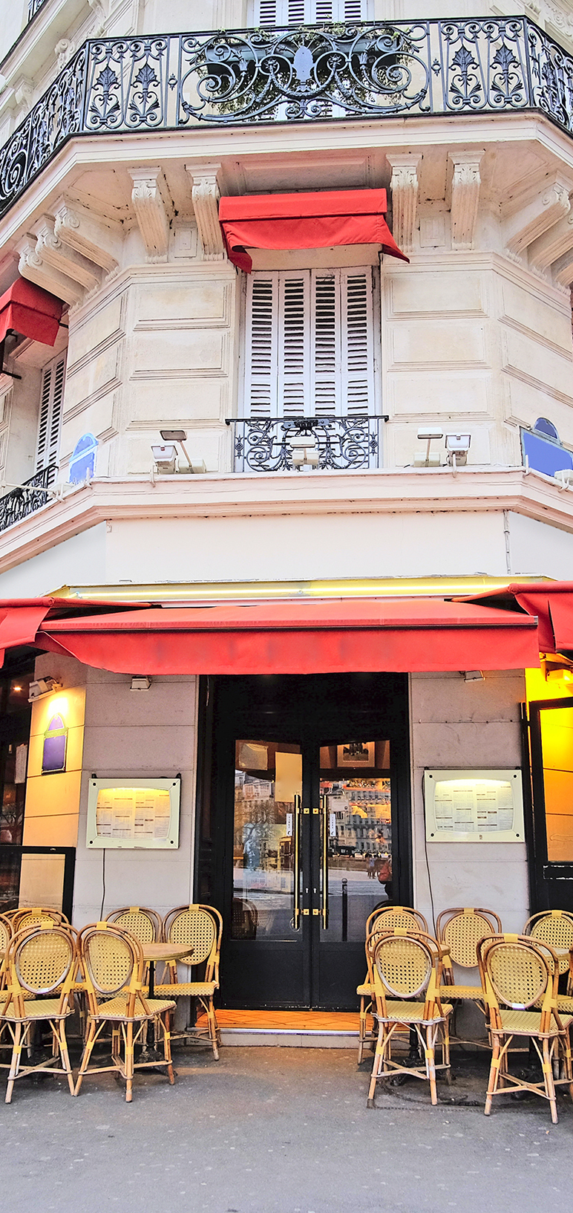
Italienisch | Französisch
Studium der Romanistik
Spanisch | Portugiesisch
salut | ciao olà | hola
Sprachpraxis: |  |  | 
Landeswissenschaften: |  |  | 
Literaturwissenschaft: |  |  | 
Sprachwissenschaft: |  |  | 
Fachdidaktik/Vermittlungskomp.: |  |  | 
 | Diese Fragen können Sie am Ende des Studiums beantworten: warum man das Französische völlig anders schreibt als man es spricht. was die "Tre Corone" sind. warum die erhoffte Rückkehr eines vor 500 Jahren im Nebel verschwundenen Königs in Portugal immer noch Gesprächsthema ist. was sich hinter den "Dos Españas" verbirgt.

Slide 17
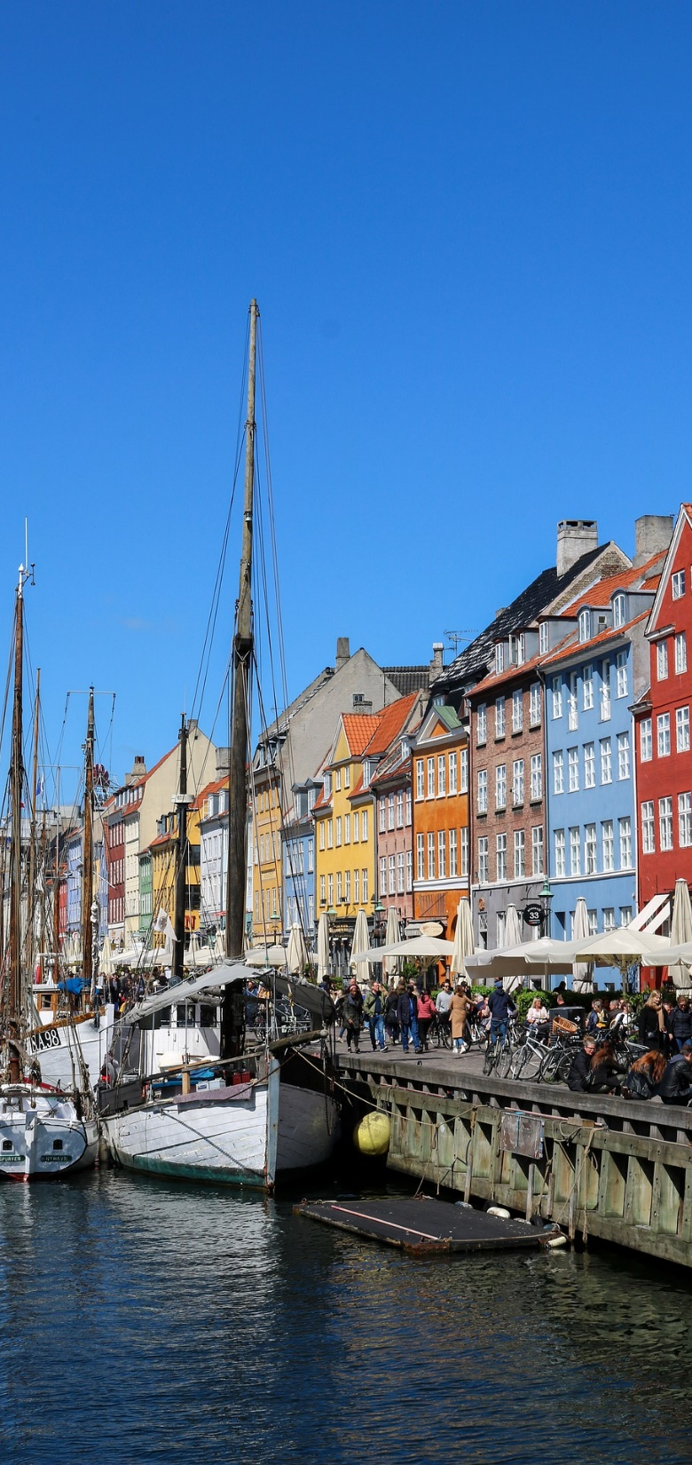
Studium der Skandinavistik
Velkommen
Välkommen
Velkomin
Sprachpraxis: |  |  | 
Literaturwissenschaft: |  |  | 
Landeskunde/Kultur/Geschichte: |  |  | 
Sprachwissenschaft: |  |  | 
 | Diese Fragen können Sie am Ende des Studiums beantworten: spricht man in Island wirklich noch wie im Mittelalter? gab es die Wikinger? und was bedeutet "hygge" nun eigentlich?

Slide 18
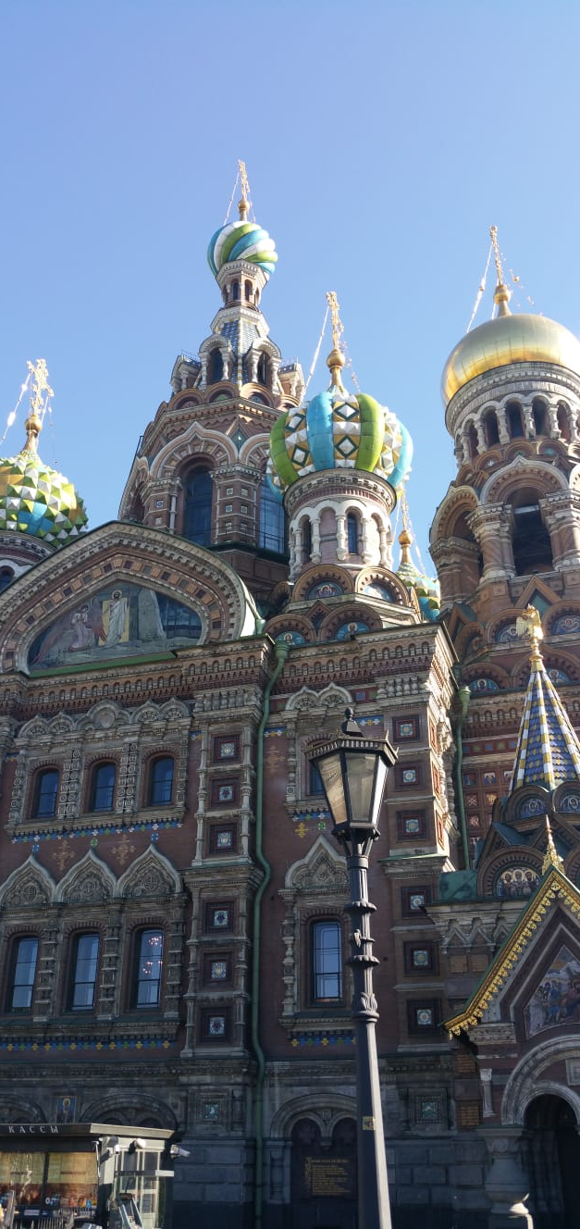
Slavische Philologie / Russisch
Привет! Hej! Ћао! Cześć! Здравей! Ahoj! Привіт!
Sprachpraxis: |  |  | 
Landeswiss. |  |  | 
Literaturwiss.: |  |  | 
Sprachwiss.: |  |  | 
Sprachdidaktik: |  |  |  (nur Russ.)
Wiss. Arbeiten: |  |  |  (nur Slav. Phil.)
 | Diese Fragen können Sie am Ende des Studiums beantworten: Was hat Berlin mit slavischen Sümpfen zu tun? Gab es Epochen wie die Renaissance oder die Moderne in allen slavischen Literaturen?





Slide 19

Studium der Turkologie
Hoş geldiniz!
Sprachpraxis: |  |  | 
Landeskunde: |  |  | 
Literaturwiss.: |  |  | 
Sprachwiss.: |  |  | 
 | Diese Frage können Sie am Ende des Studiums beantworten: Was bedeuten die Begriffe huzur und hüzün?

Slide 20
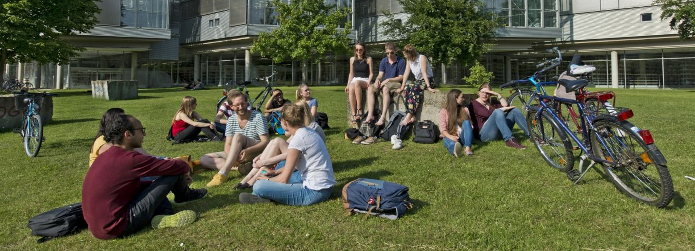
Wir sind für Sie da!
Kontakt und Beratungsmöglichkeiten unter
phil.uni-goettingen.de/studienberatung
phil.uni-goettingen.de/fsb
E-Mail: studienberatung@phil.uni-goettingen.de

Slide 21
Webseite mit den Links zu den Konferenzräumen der Fächer
www.phil.uni-goettingen.de/infotage

